Slide 1

SU2 보고서 11주차
2DN44: 2D NACA 4412 에어포일 후단 분리
학번: 2019012825
이름: 한승완
담당교수님: 임동균 교수님

Slide 2
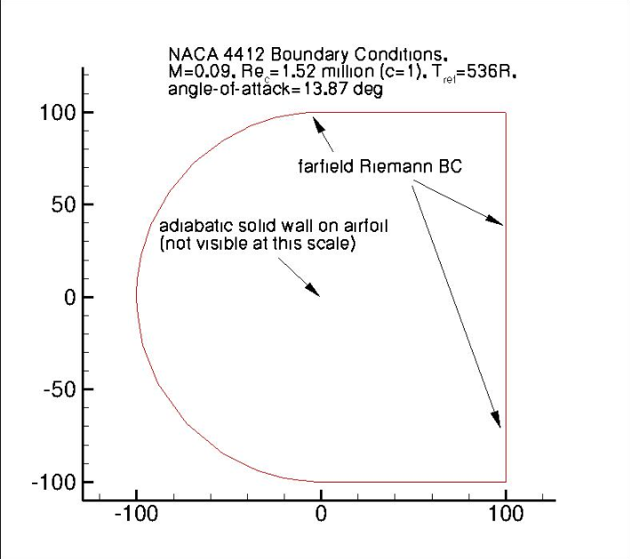
NASA 연구 개요 및 사례 설명
본 연구는 난류 모델의 물리 재현 능력 검증을 목적으로 한다. 단순한 코드 검증과 달리, 난류 모델이 실제 유동 현상을 얼마나 정확히 모사하는지를 판단하기 위해 CFD 해석 결과를 실험 데이터와 직접 비교한다.
검증 대상은 NACA 4412 에어포일(Coles & Wadcock 실험) 의 상부 후연 분리(tail separation) 현상이다. 해당 사례는 오랜 기간 CFD 분야에서 널리 사용된 대표적 난류 모델 검증 문제이며, 다양한 격자 세트와 비교 데이터가 함께 제공된다.
실험은 명목상 2D 조건에서 수행되었다. 후연을 정확히 폐합시키기 위해 NACA4412 두께 분포식의 0.1015x⁴ 항을 0.1036x⁴로 변경하여 미세한 형상 수정이 이루어졌으며, CFD에서는 이 수정된 형상을 사용한다. 실험 레이놀즈 수는 Re = 1.52 × 10⁶(코드 길이 기준)이고, 공격각은 **13.87°**이다. 상부·하부 경계층은 실험에서 트립(strip) 처리되었지만, CFD는 완전 난류 조건으로 계산한다.
실험은 작은 풍동에서 수행된 반면, CFD는 원거리 외부 경계를 매우 크게 설정하여(코드 길이의 100배) 해석한다. 이 차이로 인해 실험 대비 CFD의 정확한 일치에는 불확실성이 존재하며, 이 사례는 문헌상 널리 알려졌지만 본질적으로 결과 민감성이 높은 검증 문제라는 점을 고려해야 한다.
Fig.1 Boundary Condition plot

Slide 3
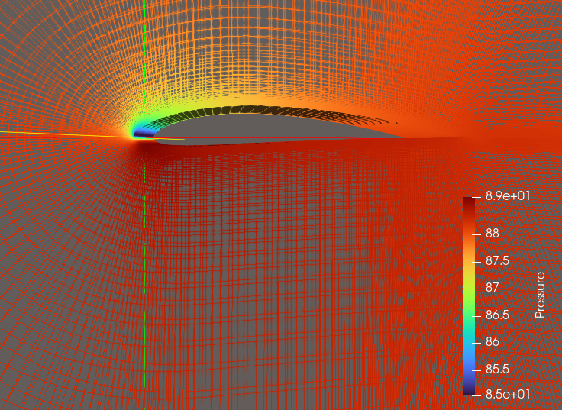
격자조건
■ General Settings
SOLVER= RANS
MATH_PROBLEM= DIRECT
TURBULENCE MODEL= Spalart–Allmaras
RESTART_SOL= NO
MACH_NUMBER= 0.09
AOA= 13.87°
REYNOLDS_NUMBER= 1.52 × 10⁶
REF_LENGTH= 1.0 (chord)
■ Boundary Conditions
MARKER_HEATFLUX= (Wall, 0.0)
MARKER_FAR= (Inlet, Outlet)
MARKER_SYM= (Symmetry)
MARKER_PLOTTING= (Wall)
MARKER_MONITORING= (Wall)
Fig.2 Wireframe

Slide 4
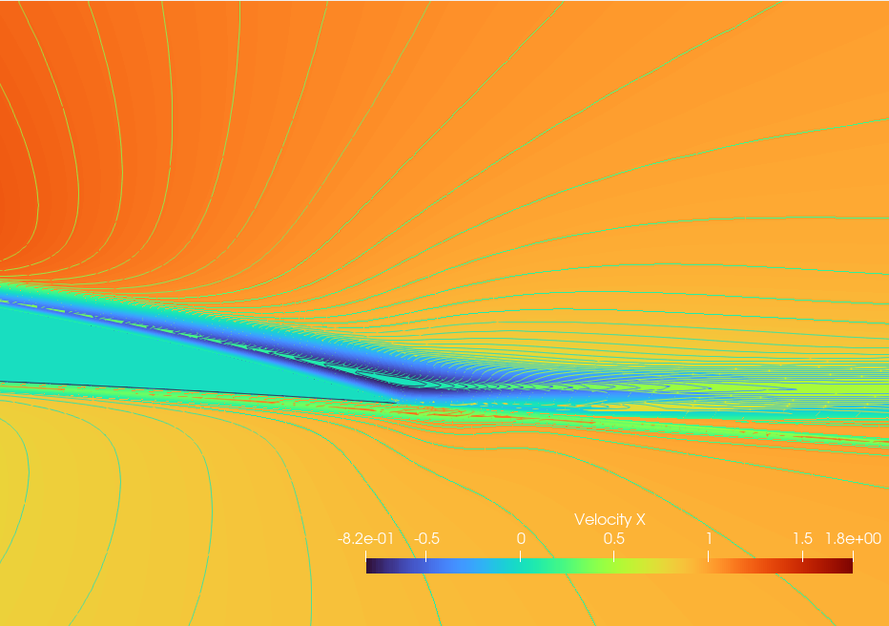
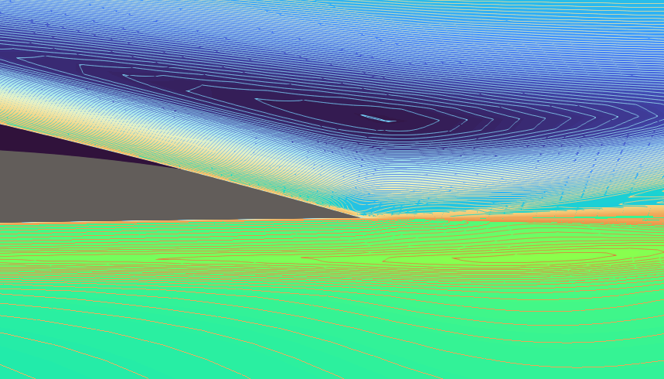
해석결과
1. 상부 경계층 감속 및 박리 전조
상부 표면에서 속도가 급격히 감소하며(파란색) 경계층이 두꺼워진다. 이는 불리한 압력구배로 인한 박리 직전 상태이다.
2. 표면을 따라가지 못하는 유선 패턴
유선이 표면에서 떨어져 위로 들리며 흐름이 부착되지 못한다. 이는 초기 separation의 전형적인 모습이다.
3. 후연부 분리 버블 형성
후연 근처에서 순환·역류 영역이 나타나며 trailing-edge separation bubble이 뚜렷하게 형성된다.
4. 상·하부 속도 대비 뚜렷
상부는 저속(파란색), 하부는 상대적으로 고속을 유지하여, 양력 손실이 상부 분리 유동에서 기인함을 보여준다.
5. Cp 분포와 일관된 유동 구조
상부 압력 회복 실패와 후연부 분리 패턴이 Cp 그래프와 동일하게 나타나며, 수치해석–실험 특성의 일관성을 확인할 수 있다.
Fig.3 result NACA4412
Fig.4 result NACA4412
Upper-surface flow separation indicated by arrows.

Slide 5
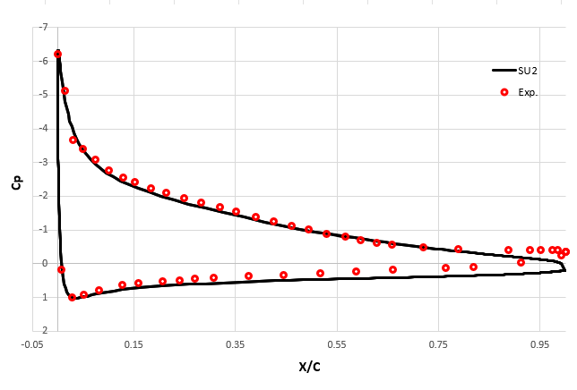
Pressure Coefficient(Cp) 비교 해석 (SU2 vs NASA)
- 앞전 흡입 피크 재현 정확도
SU2는 앞전에서 실험과 동일하게 약 −6~-7 수준의 강한 음압 피크를 예측하며, 고받음각 조건에서 형성되는 선행연 가속 유동을 정확히 재현한다. 이는 초기 압력구배와 경계층 거동이 실험과 잘 일치한다는 것을 의미한다.
- 상부 면 압력 회복 구간의 일치
x/c ≈ 0.1~0.6 구간에서 SU2와 실험 모두 완만한 압력 회복 형태를 보인다. 이 구간은 경계층이 감속·두꺼워지는 영역으로, 후방 분리의 전조 현상이 나타나는 부분이다. 두 데이터는 전반적인 기울기와 Cp 변화 패턴이 거의 동일하다.
- 후연부(trailing edge) 분리 특성 재현
x/c > 0.8 이후 SU2와 실험 모두 상·하부 Cp 차이가 감소하며 상부 면에서 압력 회복이 제대로 일어나지 않는다. 이는 trailing-edge separation이 발생하고 있음을 나타내며, SU2가 실험에서 관찰되는 분리 현상을 잘 모사하고 있음을 보여준다.
- 하부 면 압력 분포의 정상성
하부 면 Cp 분포는 실험과 거의 동일한 양의 압력 범위를 유지하며, 특별한 분리나 이상 현상이 나타나지 않는다. 이는 양력 손실이 주로 상부 분리 유동에서 기인함을 의미한다.
- 종합 평가
SU2 해석 결과는 선행연 흡입 피크, 상부 면 압력 회복, 후연부 분리 등 핵심 유동 현상에서 실험과 높은 일치도를 보이며, NACA4412 고받음각 분리 유동을 충분히 신뢰할 만한 수준으로 재현한다.
Fig.5 plot data
SU2 VS NACA

